Slide 1
Менеджер паролей
Демидов Ярослав Яндекс Лицей

Slide 2
Менеджер паролей
Данная программа была создана для хранения паролей пользователя
Для обеспечения безопасности хранения используется симметричное шифрование и технология хэширования

Slide 3
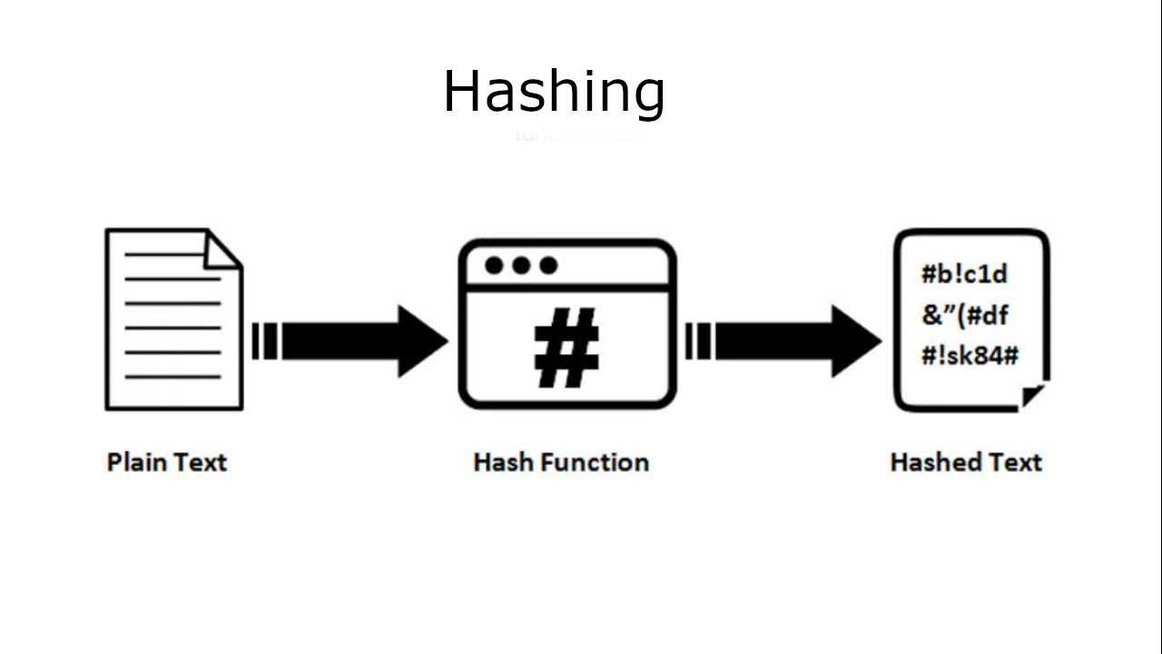
Использованные технологии
Для безопасного хранения ключа шифрования было использовано хэширование
Хэширование - преобразование массива входных данных произвольной длины в выходную битовую строку установленной длины

Slide 4
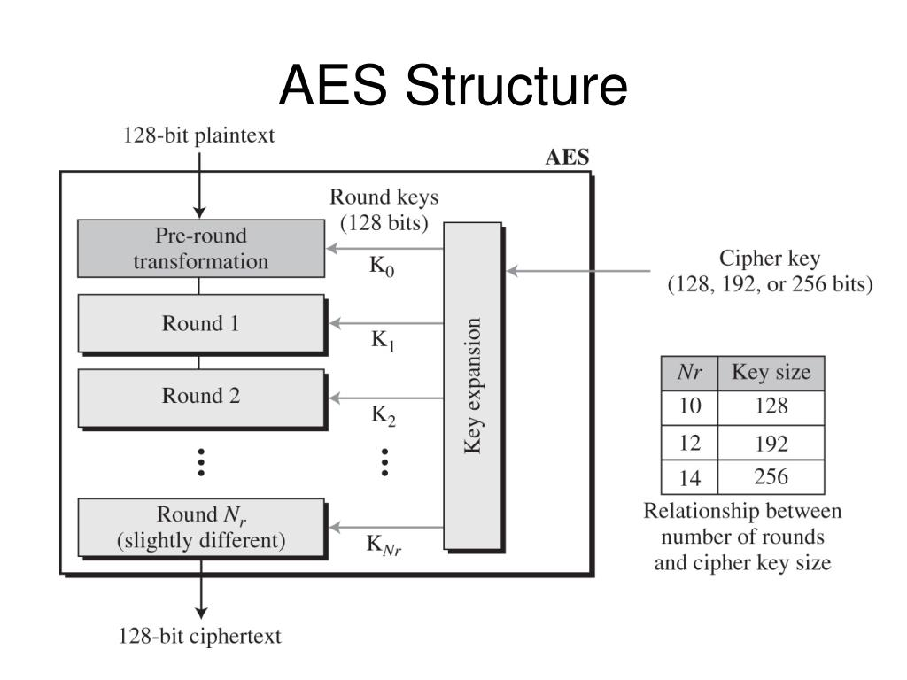
Использованные технологии
Для безопасного хранения паролей был использован алгоритм шифрования AES
AES (Advanced Encryption Standard) - симметричный алгоритм блочного шифрования (размер блока 128 бит, ключ 128/192/256 бит), принятый в качестве стандарта шифрования правительством США по результатам конкурса AES.

Slide 5


Использованные технологии
Для создания графического интерфейса была использована библиотека PyQT5
Для хранения данных была использована база данных SQL

Slide 6
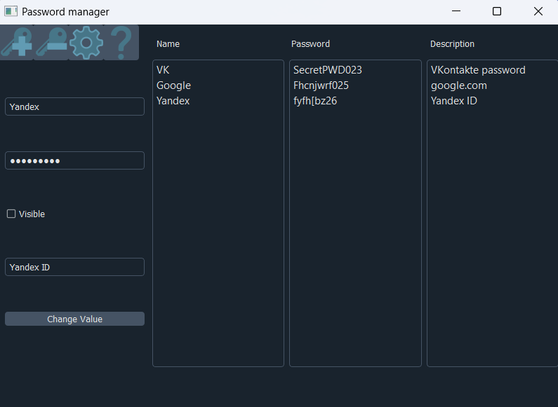
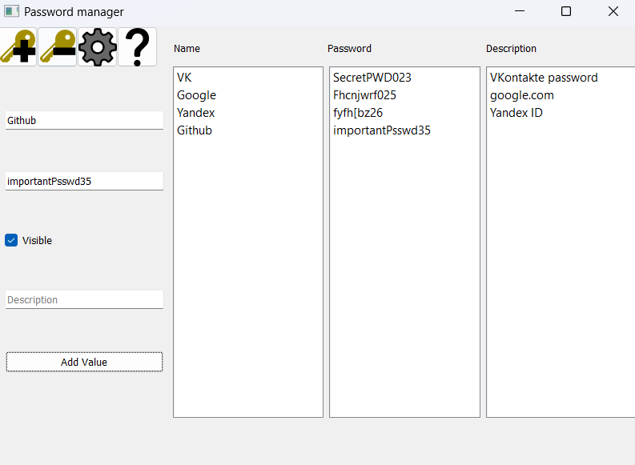
Интерфейс программы

Slide 7
Вывод
Программу все еще можно доработать:
Улучшить внешний вид программы
Добавить ассиметричное шифрование
Оптимизировать код программы
Сделать возможность установки пароля больше 8 символов
Однако, уже сейчас ее можно использовать для безопасного хранения паролей

